Slide 1
使用pycryptodome實作現代密碼學
姓名：何崇睿
學號：4100E005
班級：四資工一A
老師：龍大大

Slide 2
Agenda
對稱式加解密
AES
DES
3DES
非對稱式加解密
RSA
Hash
概述
Message Digest
Hash Function
md5
sha256
Reference

Slide 3
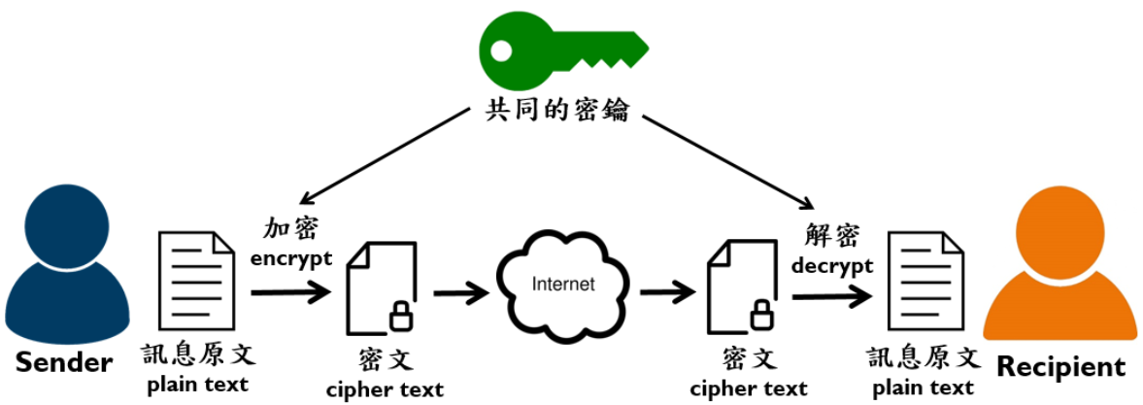
對稱式加解密
英文全名：Symmetric Encryption & Decryption。
加密解密都用同一把金鑰。

Slide 4
AES – 概述
英文全名：Advanced Encryption Standard。
又稱Rijndael加密法。
用來替代原先的DES。
區塊(Block)長度固定為128位元(bit)。
金鑰長度128，192或256位元(bit)。
> 1 byte == 8 bit

Slide 5
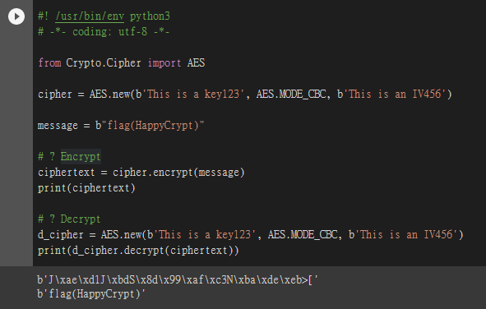
AES - 實作 - pycryptodome

Slide 6
AES - 實作 - pycryptodome
Crypto.Cipher：
AES.new(key, mode[, iv])
key => 密鑰
須為16，24或32byte(分別對應：AES-128, AES-192 or AES-256)
Mode => 加密模式
例如：ECB、CBC、GCM、CFB…..等
iv => Initialization Vector(初始化向量)
只適用於 MODE_CBC, MODE_CFB, MODE_OFB, 和 MODE_OPENPGP 加密模式
AES.encrypt(plaintext)
加密plaintext
plaintext => 要加密的明文
AES.decrypt(ciphertext)
解密ciphertext
ciphertext => 要解密的密文

Slide 7
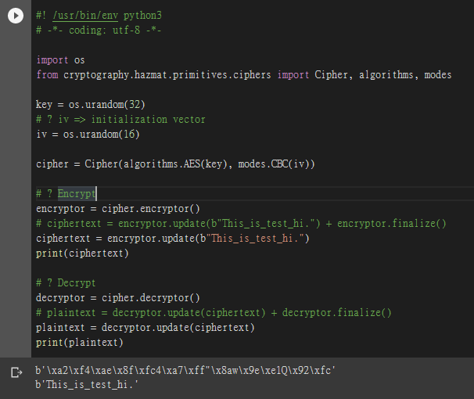
AES - 實作 - cryptography

Slide 8
AES - 實作 - cryptography
cryptography.hazmat.primitives.ciphers：
Cipher(algorithm, mode)
Algorithm => 加密演算法
Mode => 加密模式
Cipher.encryptor()
建立加密器
Cipher.encryptor().update(plaintext)
加密plaintext
plaintext =>要加密的明文
Cipher.decryptor()
建立解密器
Cipher.decryptor().update(ciphertext)
解密ciphertext
ciphertext = 剛剛加密完的密文

Slide 9
Reference
基礎密碼學(對稱式與非對稱式加密技術)
對稱式加密演算法 - 大家都愛用的 AES

Slide 10
DES - 概述
英文全名：Data Encryption Standard。
已被破解。
使用56位(bit) 金鑰。
最實用的攻擊方法仍然是暴力破解。

Slide 11
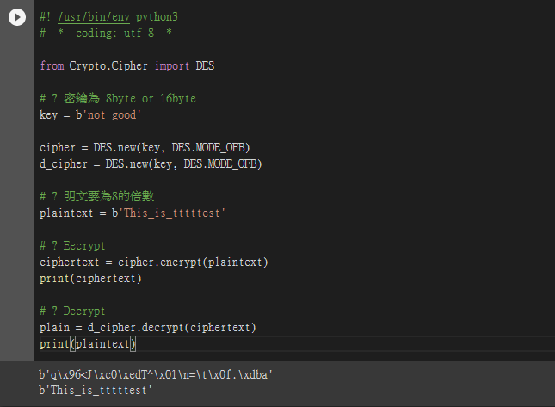
DES - 實作 - pycryptodome

Slide 12
DES - 實作 - pycryptodome
Crypto.Cipher：
DES.new(key, mode[, iv])
key => 密鑰
須為8byte
Mode => 加密模式
例如：ECB、CBC、GCM、CFB…..等
iv => Initialization Vector(初始化向量)
只適用於 MODE_CBC, MODE_CFB, MODE_OFB, 和 MODE_OPENPGP 加密模式
DES.encrypt(plaintext)
加密plaintext
plaintext => 要加密的明文
DES.decrypt(ciphertext)
解密ciphertext
ciphertext => 要解密的密文

Slide 13
Reference
對稱式加密演算法 - DES & 3DES

Slide 14
3DES - 概述
英文全名： Triple Data Encryption Standard。
對每個數據塊（Block）應用三次數據加密標準（DES）算法。
通過增加 DES 的密鑰長度來避免被暴力破解。
也有人會簡寫為 TDES。
使用168位(bit) 金鑰。

Slide 15
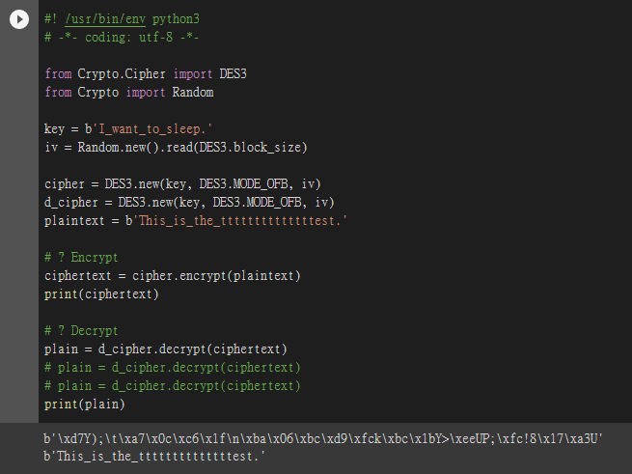
3DES - 實作 - pycryptodome

Slide 16
3DES - 實作 - pycryptodome
Crypto.Cipher：
DES3.new(key, mode[, iv])
key => 密鑰
須為16 或 24 byte
Mode => 加密模式
例如：ECB、CBC、GCM、CFB…..等
iv => Initialization Vector(初始化向量)
只適用於 MODE_CBC, MODE_CFB, MODE_OFB, 和 MODE_OPENPGP 加密模式
DES3.encrypt(plaintext)
加密plaintext
plaintext => 要加密的明文
DES3.decrypt(ciphertext)
解密ciphertext
ciphertext => 要解密的密文

Slide 17
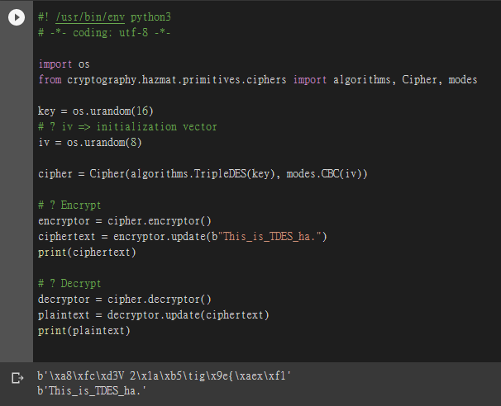
3DES - 實作 - cryptography

Slide 18
3DES - 實作 - cryptography
cryptography.hazmat.primitives.ciphers：
Cipher(algorithm, mode)
Algorithm => 加密演算法
Mode => 加密模式
Cipher.encryptor()
建立加密器
Cipher.encryptor().update(plaintext)
加密plaintext
plaintext =>要加密的明文
Cipher.decryptor()
建立解密器
Cipher.decryptor().update(ciphertext)
解密ciphertext
ciphertext = 剛剛加密完的密文

Slide 19
非對稱式加解密
英文：Asymmetric Encryption & Decryption。
使用兩個不同但相關聯的密鑰。
分別為公鑰(Public Key)和私鑰(Private Key)。

Slide 20
RSA - 概述
由 Ron Rivest、Adi Shamir 和 Leonard Adleman 在1977年一起提出。
RSA 由他們三人姓氏開頭字母拼在一起組成。

Slide 21
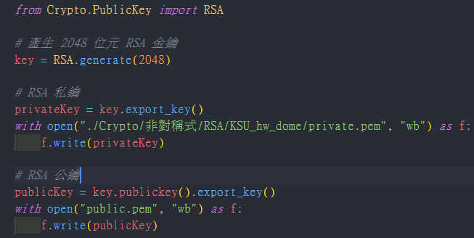
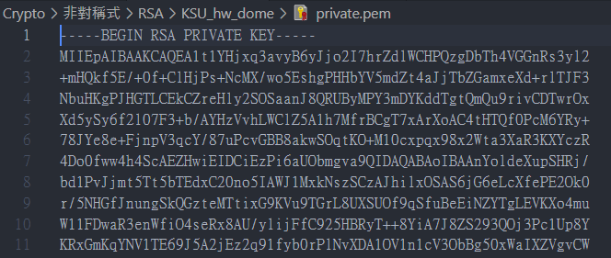
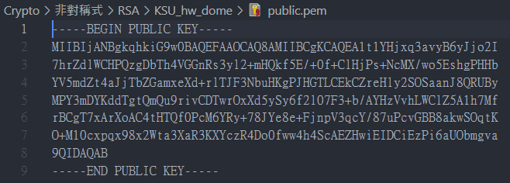
RSA - 實作 - 生成公鑰(Public Key) 和私鑰(Private Key)

Slide 22
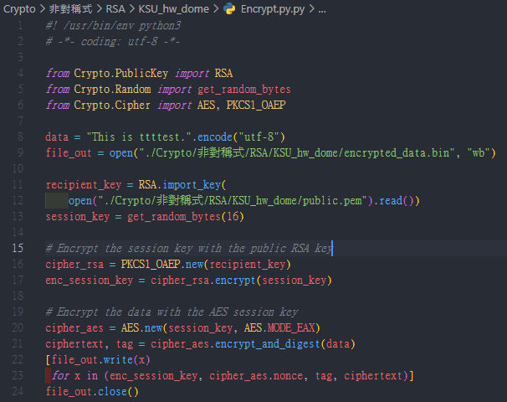
RSA - 實作 - 加密(Encrypt)

Slide 23
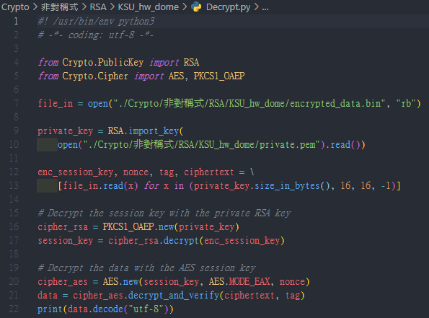
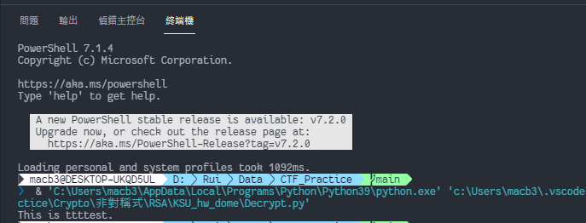
RSA - 實作 - 解密(Decrypt)

Slide 24
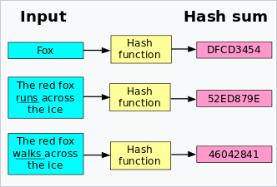
Hash
中文：雜湊。
用來驗證資料是否被竄改。

Slide 25
Message Digests - 特性
計算出 Message Digests 不須花太多時間。
不可逆。
不同訊息所算出來的 Message Digests 必須是不同的。

Slide 26
Hash Function
計算出 Message Digests 不須花太多時間。
不可逆。
不同訊息所算出來的 Message Digests 必須是不同的。

Slide 27
Md5 - 概述
一種被廣泛使用的密碼雜湊函式。
可以產生出一個128位元(bit) 的 Message Digest。

Slide 28
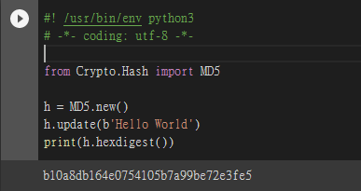
MD5 - 實作 - pycryptodome

Slide 29
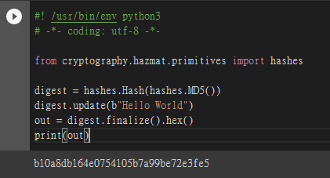
MD5 - 實作 - cryptography

Slide 30
SHA256 - 概述
英文：Secure Hash Algorithm。
是FIPS所認證的安全雜湊演算法。

Slide 31
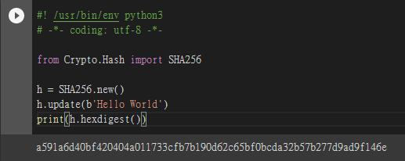
SHA256 - 實作 - pycryptodome

Slide 32
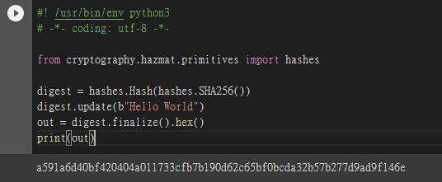
SHA256 - 實作 -cryptography

Slide 33
Reference
cryptography官方網站
pycryptodome官方網站

